Slide 1

DATA KAPASITAS PERIKANAN DAN KELAUTAN KABUPATEN BULELENG
PEMERINTAH KABUPATEN BULELENG
DINAS PERIKANAN

Slide 2
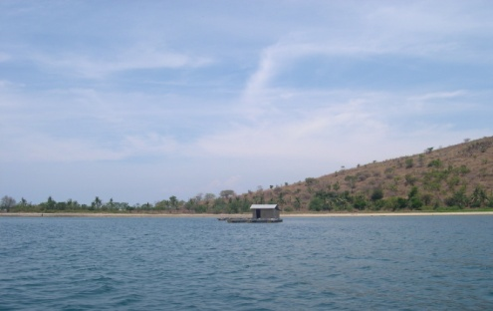
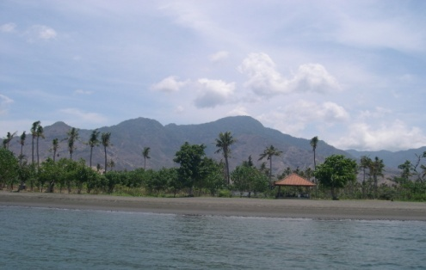
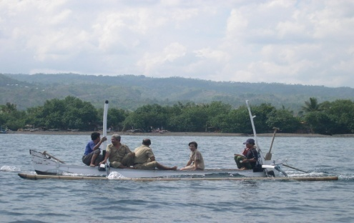
KONDISI UMUM
Luas Wilayah : 1.365,88 KM²
(24% Dari Luas Bali)
Panjang Pantai : 157,05 Km
Luas Perairan Laut : 1.166,75 Km2 ( 4 mil )
3,500,25 Km2 ( 12 mil )
Penduduk dengan mata pencarian perikanan :
- Nelayan Laut/KUB : 5.341 orang (168 Kelompok)
- Nelayan Danau : 67 orang (2 Kelompok)
- POKDAKAN : 3.759 orang (86 Kelompok)
- POKLAHSAR : 1.216 orang (52 Kelompok)
- POKMASWAS : 10 Kelompok (335 orang)
- KUGAR : Kec. Gerokgak = 17 Kelompok (150 orang)
Kec. Tejakula = 5 Kelompok (41 orang)

Slide 3
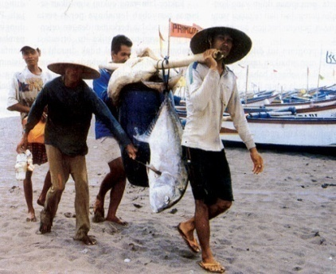
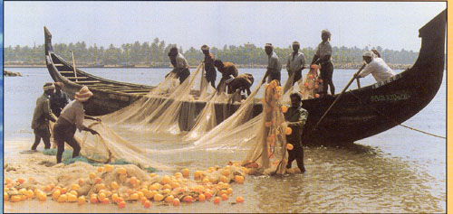
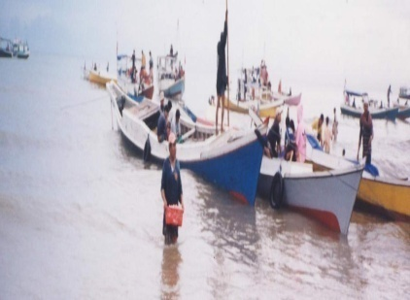
POTENSI PERIKANAN DAN KELAUTAN
KABUPATEN BULELENG
a. Potensi Perikanan Laut
1. Perikanan Tangkap : 20.119 Ton
2. Perikanan Budidaya :
- Budidaya Kerapu-Bandeng-Kakap : 750 Ha
- Budidaya Mutiara : 250 Ha
- Budidaya Rumput Laut : 250 Ha
- Budidaya Tambak (Udang Vaname) : 1000 Ha
b. Potensi Perikanan Darat
1. Penangkapan Perairan Umum : 481,3 Ha
2. Budidaya Air Tawar :
- Kolam : 500 Ha
- Mina Padi : 1900 Ha
- Waduk : 18 Ha
- Saluran irigasi (perairan umum) : 69 Ha
c. Sarana dan Prasarana
1. Balai Benih Ikan (1 unit) – di Desa Ringdikit dan Sanggalangit
  2. Pangkalan Pendaratan Ikan dan Tempat Pelelangan Ikan ( 1 unit)
  – di Desa Sangsit (masih dalam proses penyerahan P3D ke Pemerintah
  Provinsi Bali)

Slide 4
PEMBUDIDAYA IKAN DI KABUPATEN BULELENG
NO. | NAMA BIDANG USAHA | JUMLAH PEMILIK | JUMLAH (HA/BAK)
1 | Budidaya Tambak Udang | 15 orang | 150 | Ha
2 | Induk Bandeng | 36 Pembudidaya | 19.549 | Ekor
3 | Hatchery Bandeng/Nener | 394 Pembudidaya | 16.238 | Bak
4 | Mutiara | 3 Pengusaha | 111 | Ha
5 | KJA Kerapu/Kakap | 29 Pembudidaya | 90,4 | Ha
6 | Hatchery Kerapu | 47 Pembudidaya | 5.089 | Bak

Slide 5
PRODUKSI DAN NILAI KOMODITI PERIKANAN
TAHUN 2017
No | Jenis kegiatan | Produksi | Nilai (Rp. 1.000)
I 1 2 II 1 2 3 III | PENANGKAPAN Penangkapan Laut Penangkapan Perairan Umum BUDIDAYA Budidaya Laut - Kerapu - Bandeng - Kakap - Sepat Mutiara (Anakan Kerang) Budidaya Air Payau - Tambak (Udang Vaname) Budidaya Air tawar - Kolam (Karper,Nila,Lele,Udang Galah) - Mina Padi (Karper) - KJA (Nila) PEMBENIHAN Balai Benih Ikan (BBI) / Ikan Air Tawar Unit Pembenihan Rakyat Hatchery Bandeng / Nener TOTAL | 17.218,1 ton 17.096,3 ton 121,8 ton 3.314,2 ton 1.107,9 ton 303 ton 0.5 ton 803,4 ton 856.394 ekor 2.042,7 ton 2.042,7 ton 163,5 ton 111,9 ton 1,05 ton 51,6 ton 1.445.290 ekor 1.953.000 ekor 6.229.550.000 ekor | 327.012.906 324.484.463 2.528.443 200.850.928 60.701.500 24.526.000 8.500 36.165.000 4.281.965 136.200.800 136.200.800 3.948.628 2.514.368 26.250 1.434.260 8.465 195.300 49.836.400 718.384.764
Notes:
Kebijakan

Slide 6
KOMODITI PERIKANAN
1. Komoditi yang di eksport
Kakap : dieksport ke Hongkong
Kerapu : dieksport ke Vietnam, Malaysia, Singapura, Thailand, Tiongkok, Jeddah
Bandeng : dieksport ke Philipina, Taiwan
2. Komoditi budidaya air tawar : nila, lele, patin, karper,
3. Komoditi perikanan tangkap : tongkol, cakalang, teri, cumi, layang, madidihang
4. Komoditi olahan perikanan : sudang lepet, krupuk kulit ikan, abon ikan
5. Garam : Potensi 174,81 Ha di Kecamatan Gerokgak dan Tejakula, dengan produksi 7.515 Ton berupa garam krosok untuk konsumsi dan 12 Ton garam pyramid untuk spa yang dieksport ke Eropa

Slide 7
ISU STRATEGIS
Masih rendahnya produksi perikanan dibandingkan dengan potensi perikanan yang ada
Belum tertatanya kawasan perikanan
Masih rendahnya konsumsi ikan per kapita masyarakat
Masih rendahnya kapasitas SDM masyarakat perikanan

Slide 8
PERUBAHAN NOMENKLATUR SKPD
  PERMENKP RI NO. 26/PERMEN-KP/2016 TAHUN 2016 TENTANG PEDOMAN NOMENKLATUR PERANGKAT DAERAH DAN UNIT KERJA PADA PERANGKAT DAERAH PROVINSI DAN KABUPATEN/KOTA YANG MELAKSANAKAN URUSAN PEMERINTAHAN DI BIDANG KELAUTAN DAN PERIKANAN
  PERDA KABUPATEN BULELENG NO. 13 TAHUN 2016 TENTANG PEMBENTUKAN DAN SUSUNAN PERANGKAT DAERAH KABUPATEN BULELENG
  MAKA NOMENKLATUR DINAS PERIKANAN DAN KELAUTAN KABUPATEN BULELENG BERUBAH MENJADI :
  DINAS PERIKANAN KABUPATEN BULELENG
  (TIPE B)

Slide 9
  BERDASARKAN UU NOMOR 23 TAHUN 2014 TENTANG PEMERINTAHAN DAERAH, PENGELOLAAN LAUT MENJADI WEWENANG PEMERINTAH PROVINSI (DINAS KELAUTAN DAN PERIKANAN PROVINSI BALI) TERMASUK KEGIATAN KONSERVASI DAN PENGAWASAN SUMBERDAYA KELAUTAN
  KEWENANGAN DINAS PERIKANAN KABUPATEN BULELENG
  PEMBERDAYAAN NELAYAN KECIL DAN USAHA KECIL PEMBUDIDAYAAN IKAN

Slide 10
TUJUAN
Pertumbuhan ekonomi yang inklusif
SASARAN
Meningkatnya pertumbuhan dan pemerataan ekonomi
STRATEGI
Memetakan potensi, permasalahan, dan merumuskan alternatif pemecahan masalah pembangunan ekonomi
Meningkatkan nilai tambah produk daerah
KETERKAITAN RPJMD 2017 – 2022 DENGAN PEMBANGUNAN SEKTOR PERIKANAN 2019
TERWUJUDNYA MASYARAKAT BULELENG YANG MANDIRI, SEJAHTERA, DAN BERDAYA SAING BERDASARKAN TRI HITA KARANA
MEMANTAPKAN PEMBANGUNAN EKONOMI UNTUK MEWUJUDKAN PERTUMBUHAN EKONOMI YANG INKLUSIF
Visi
Misi 1
ARAH KEBIJAKAN
Meningkatkan pertumbuhan ekonomi berbasis potensi kawasan

Slide 11
PROGRAM PRIORITAS DINAS PERIKANAN
KABUPATEN BULELENG TAHUN 2018
    PROGRAM / KEGIATAN DINAS PERIKANAN KABUPATEN BULELENG :
    12 PROGRAM DAN 42 KEGIATAN
    TERDIRI DARI 5 PROGRAM PRIORITAS DAN SELEBIHNYA ADALAH PROGRAM SEKRETARIAT (6 Program, 25 Kegiatan)
 | PROGRAM PRIORITAS
1 | Pengembangan Budidaya Perikanan
2 | Pengembangan Perikanan Tangkap
3 | Program Pengembangan Kawasan Budidaya Perikanan
4 | Program Pemberdayaan Masyarakat Perikanan
5 | Program Pengelolaan dan Pemasaran Produksi Perikanan

Slide 12
INDIKATOR KINERJA UTAMA (IKU)
DINAS PERIKANAN KABUPATEN BULELENG TAHUN 2018
NO | SASARAN STRATEGIS | INDIKATOR KINERJA | TARGET
1 | Meningkatnya produksi perikanan | Jumlah produksi perikanan budidaya | 3.460, 04 ton
 |  | Jumlah produksi perikanan Tangkap | 16.542, 62 ton
2 | Meningkatnya konsumsi ikan masyarakat | Jumlah konsumsi ikan masyarakat | 36,89 kg/kapita/tahun
3 | Meningkatnya SDM Masyarakat Perikanan | Cakupan bina kelompok perikanan | 20 kelompok/tahun
4 | Pengembangan Kawasan Perikanan | Jumlah sentra perikanan | 1 sentra/tahun

Slide 13
PROGRAM PRIORITAS DINAS PERIKANAN
KABUPATEN BULELENG
1) PROGRAM PENGEMBANGAN BUDIDAYA PERIKANAN
Pembinaan dan Pengembangan Perikanan Budidaya
Pengembangan Sarana Prasarana Perikanan Budidaya
Pembinaan dan Pengembangan Pembenihan Ikan
Penangulangan,Pengendalian Hama Penyakit Ikan dan Lingkungan
Pengembangan Bibit Unggul Ikan Air Tawar
2) PROGRAM PENGEMBANGAN PERIKANAN TANGKAP
Pengembangan Sarana dan Prasarana Perikanan Tangkap
Pemeliharaan Rutin / Berkala Tempat Pelelangan Ikan
3) PROGRAM PENGEMBANGAN KAWASAN BUDIDAYA PERIKANAN
Pengembangan dan Penataan Kawasan Perikanan Darat
4) PROGRAM PEMBERDAYAAN MASYARAKAT PERIKANAN
Peningkatan Sumberdaya Masyarakat Perikanan
Evaluasi dan Supervisi Sumberdaya Masyarakat Perikanan
Pembinaan dan Penumbuhan Kelompok Masyarakat Perikanan
Penyiapan Informasi Teknologi Perikanan dan Kemitraan

Slide 14
PROGRAM PRIORITAS DINAS PERIKANAN
KABUPATEN BULELENG
5) PROGRAM PENGELOLAAN DAN PEMASARAN PRODUKSI PERIKANAN
Pengembangan dan Penatausahaan Perikanan
Kajian Pengelolaan dan Pemasaran Produksi Perikanan
  Pembinaan dan Pengolahan /Mutu Hasil Perikanan
  Pemantapan Pemasaran Produksi Perikanan

Slide 15

Matur Suksma
Terima Kasih

